Slide 1
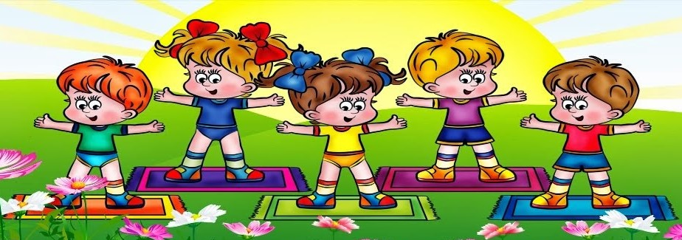
ресурсное обеспечение коррекционно-оздоровительного центра “крепыши”

Slide 2
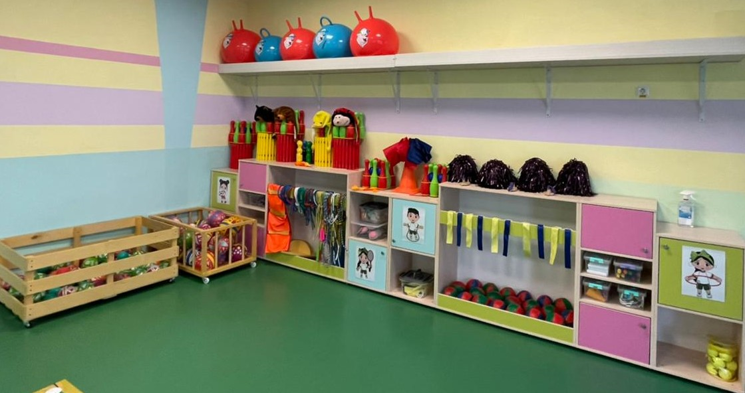
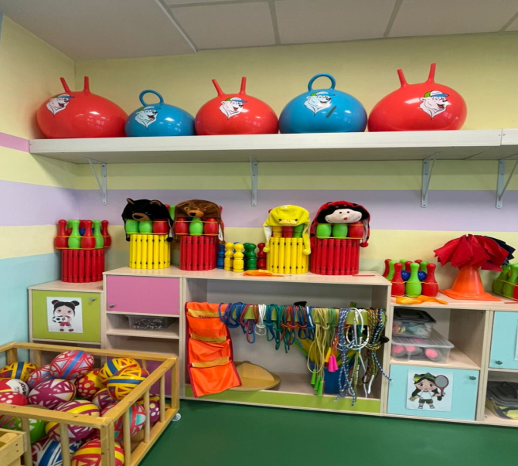
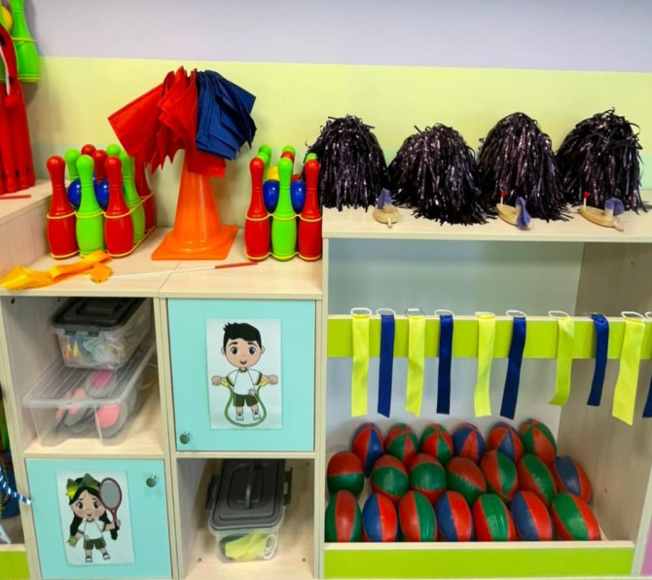
«Я не боюсь ещё и ещё раз повторить: забота о здоровье – это важнейший труд педагога.
От жизнерадостности, бодрости детей зависит их духовная жизнь, мировоззрение, умственное развитие, прочность знаний, вера в свои силы»
Василий Александрович Сухомлинский
Детский сад оборудован физкультурным, музыкальным залом, кабинетом дополнительного образования, физкультурной площадкой, функционирует18 групп в которых имеются физкультурно-оздоровительные центры.
Центры имеют следующее оборудование: обручи, мячи, мешочки для метания, кольцебросы, кегли, скакалки, гимнастические палки, гантели детские, султанчики, конусы, лестница деревянная, массажные коврики, скамейки гимнастические, детские тренажеры, скаладром, маты, стэп платформа

Slide 3
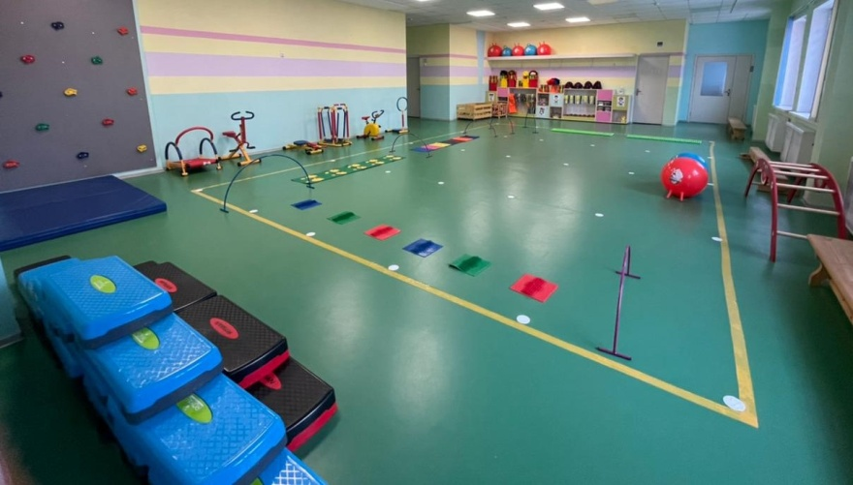
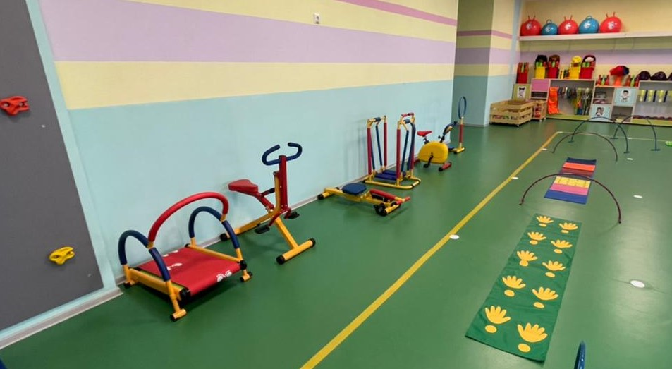
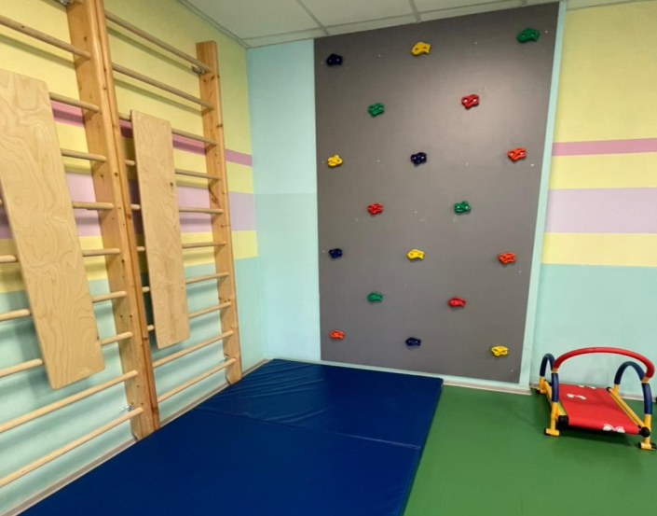
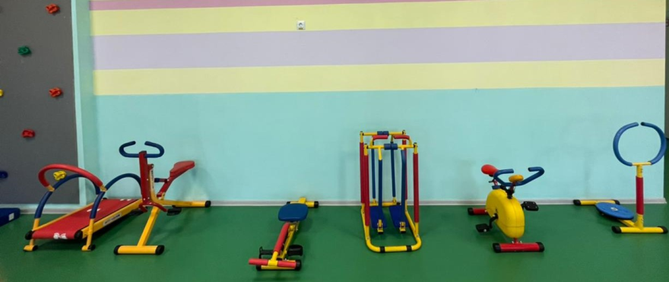

Slide 4
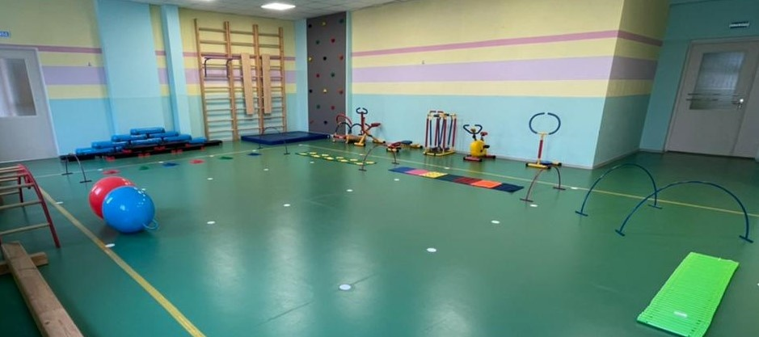

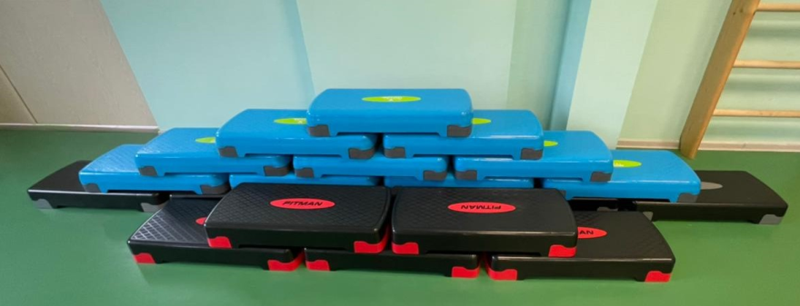

Slide 5
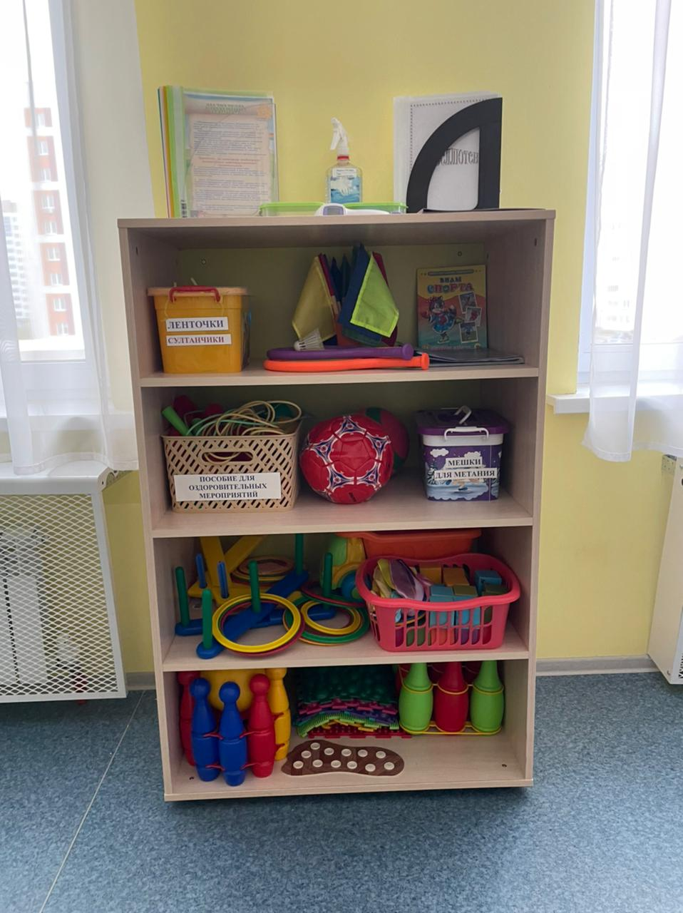
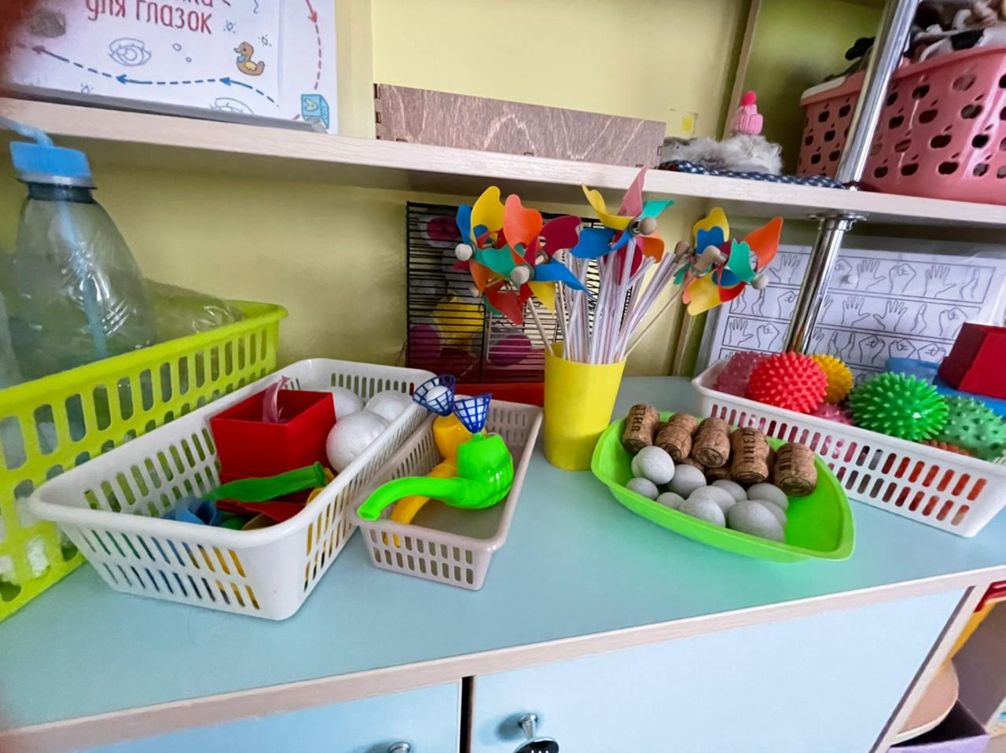
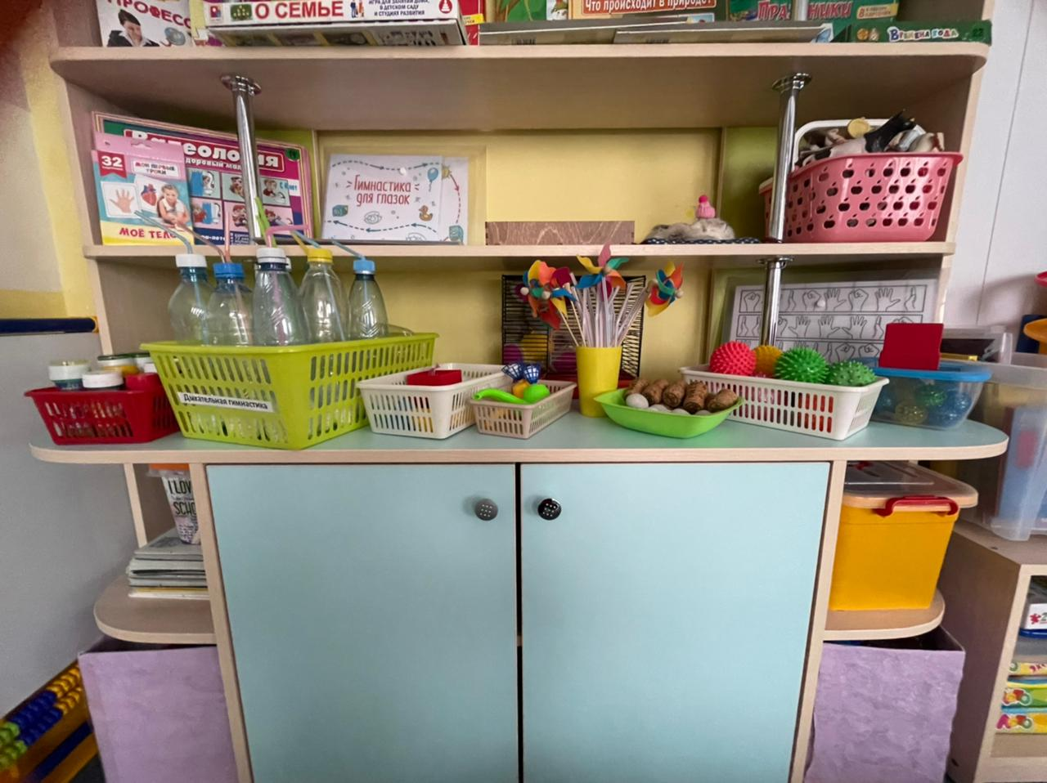

Slide 6
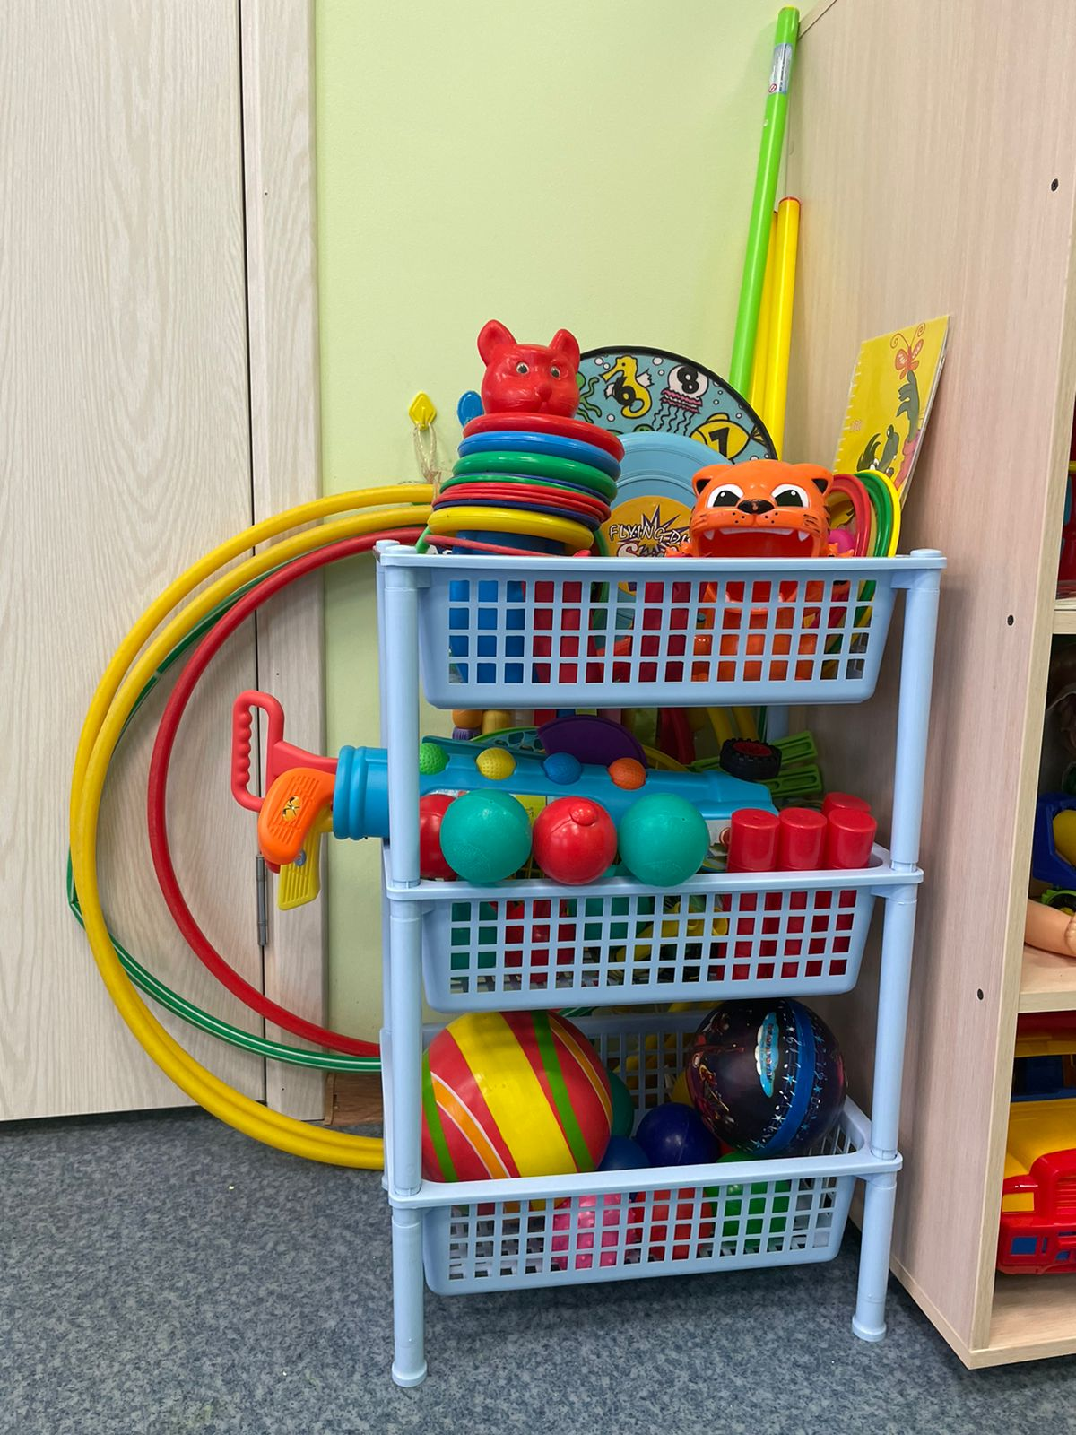
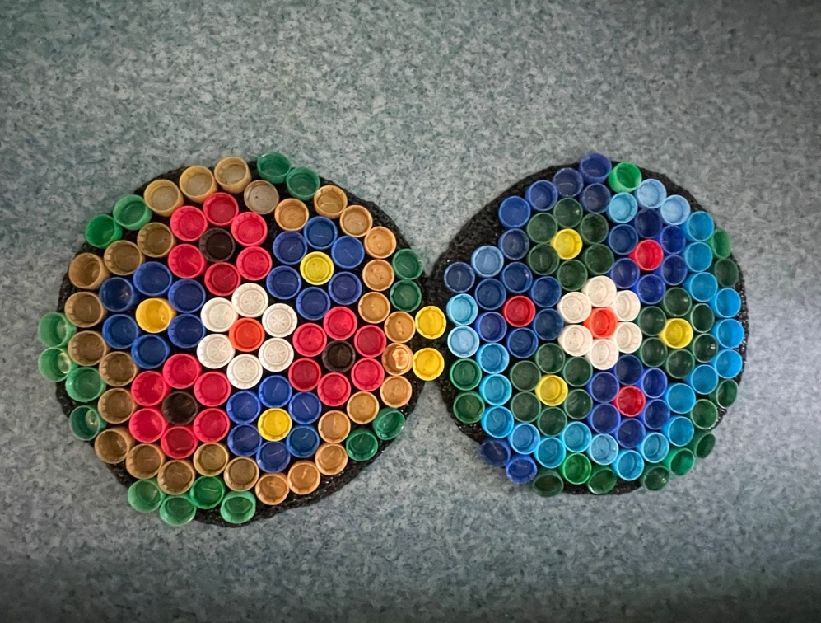
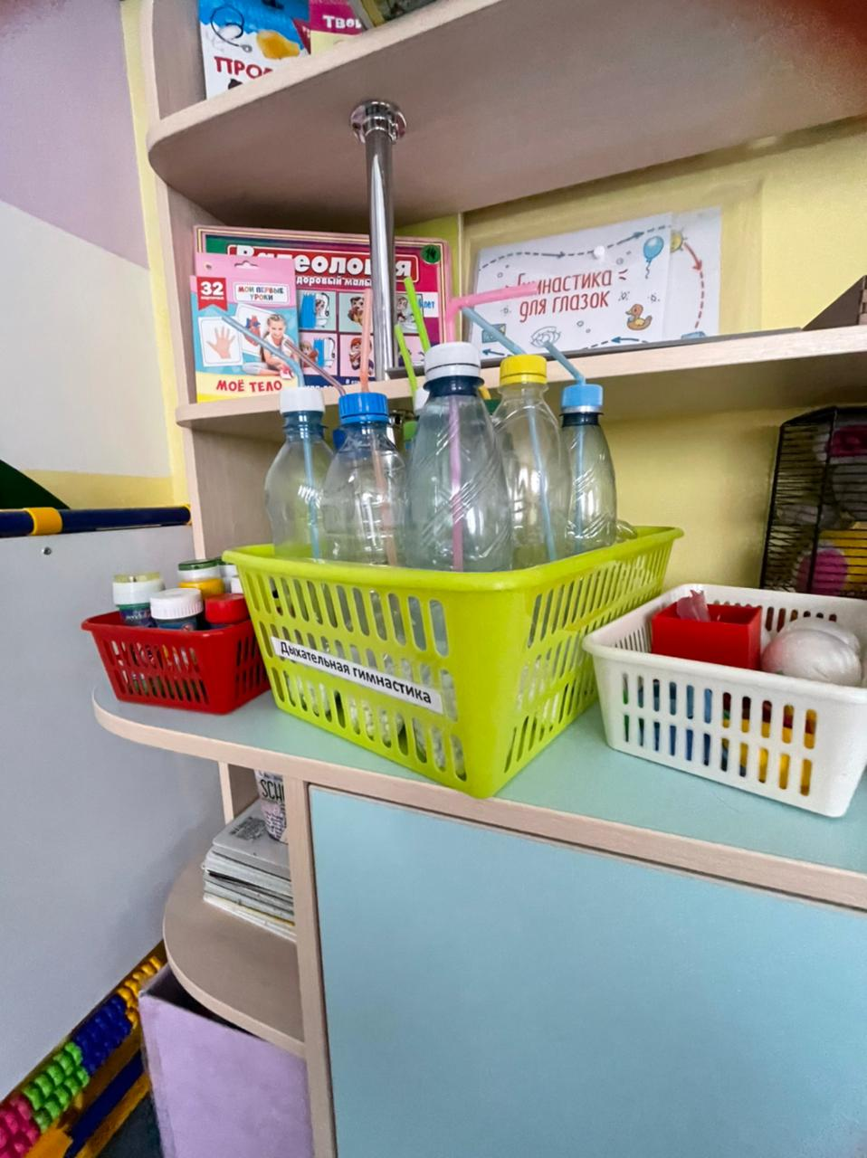

Slide 7
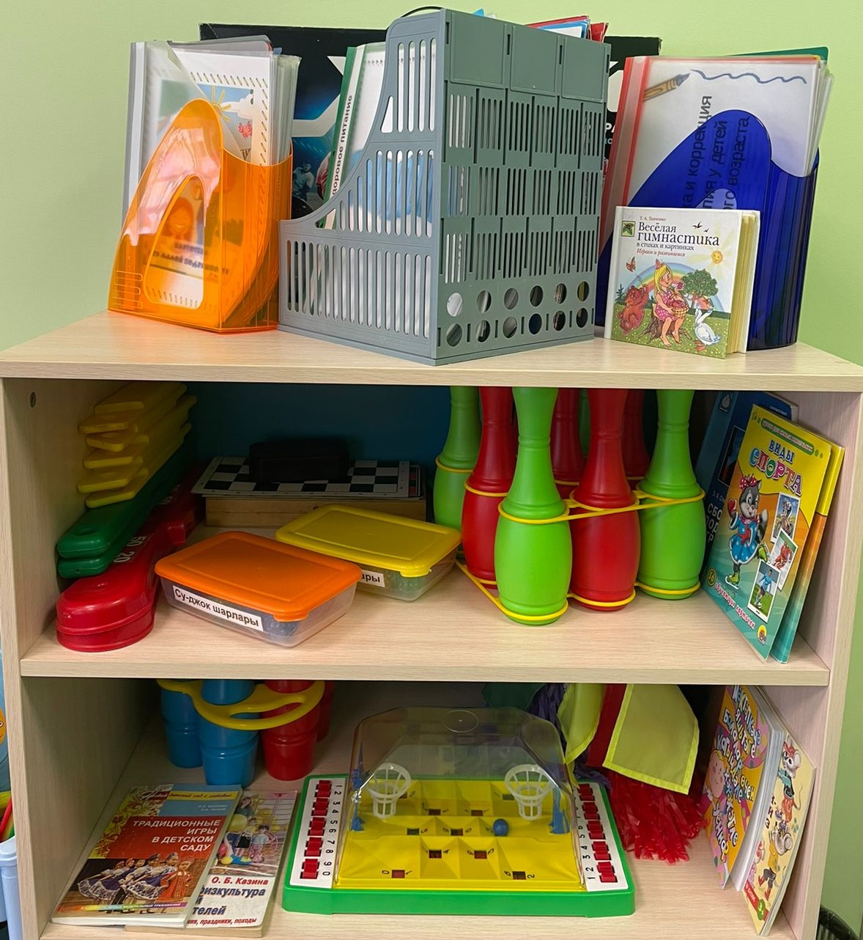
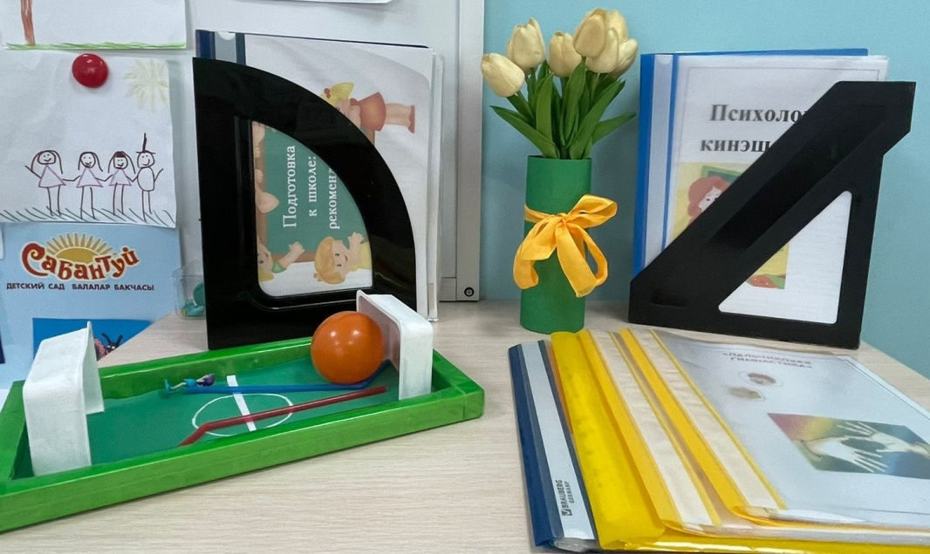
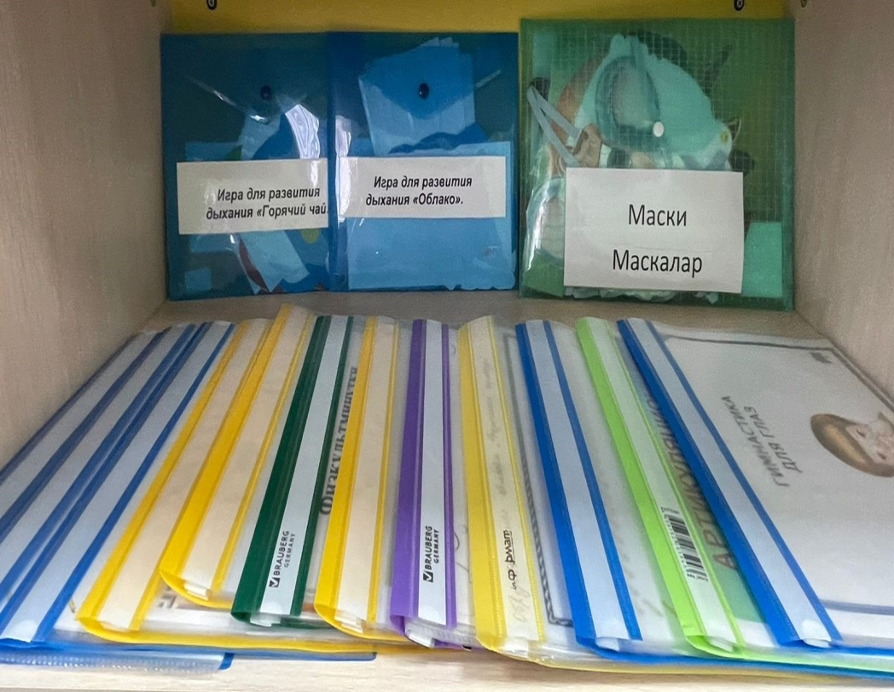

Slide 8
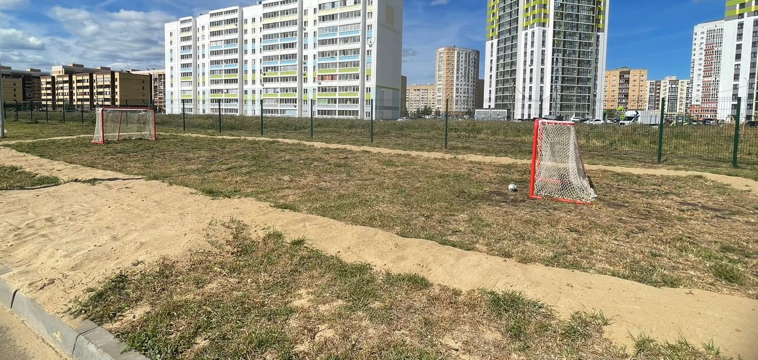

Slide 9
